Slide 1
Jak dbać o Ziemię
Przygotował:
Karol Kaczmarczyk

Slide 2
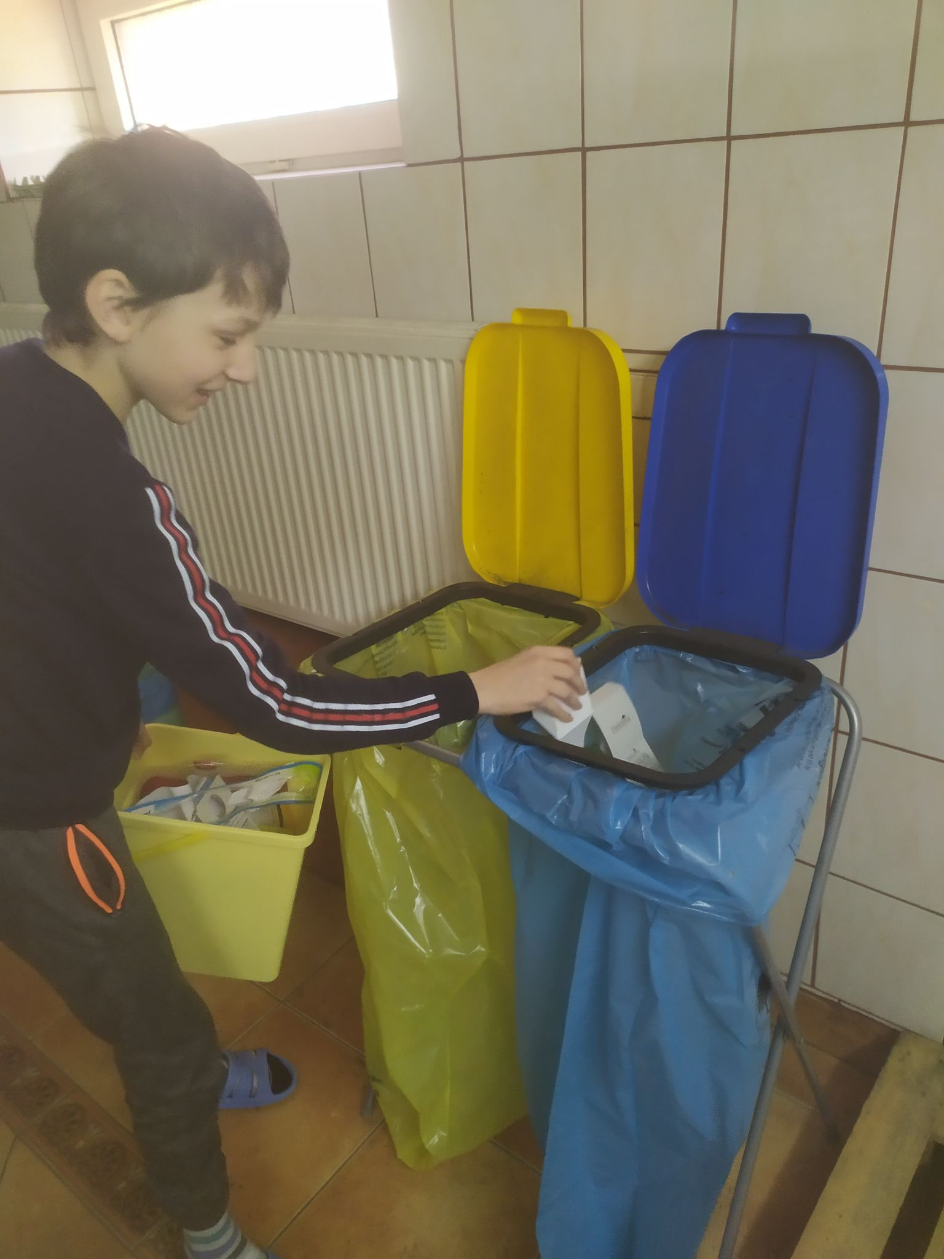
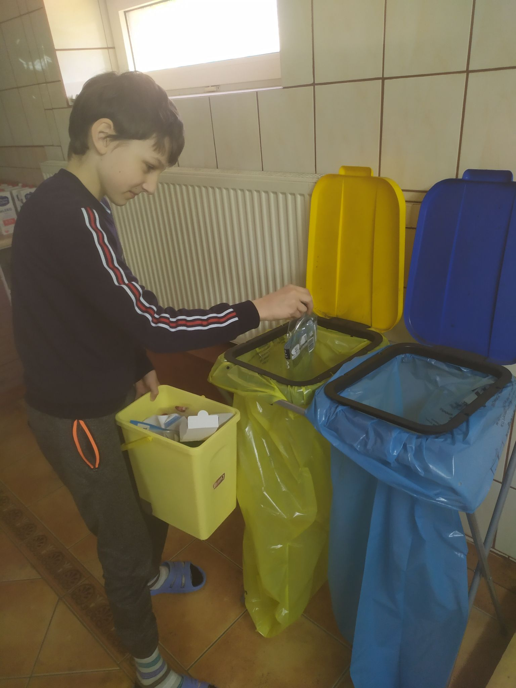
Segreguj śmieci i inne odpady
Wyrzucaj osobno plastik i papier oraz resztki jedzenia.

Slide 3
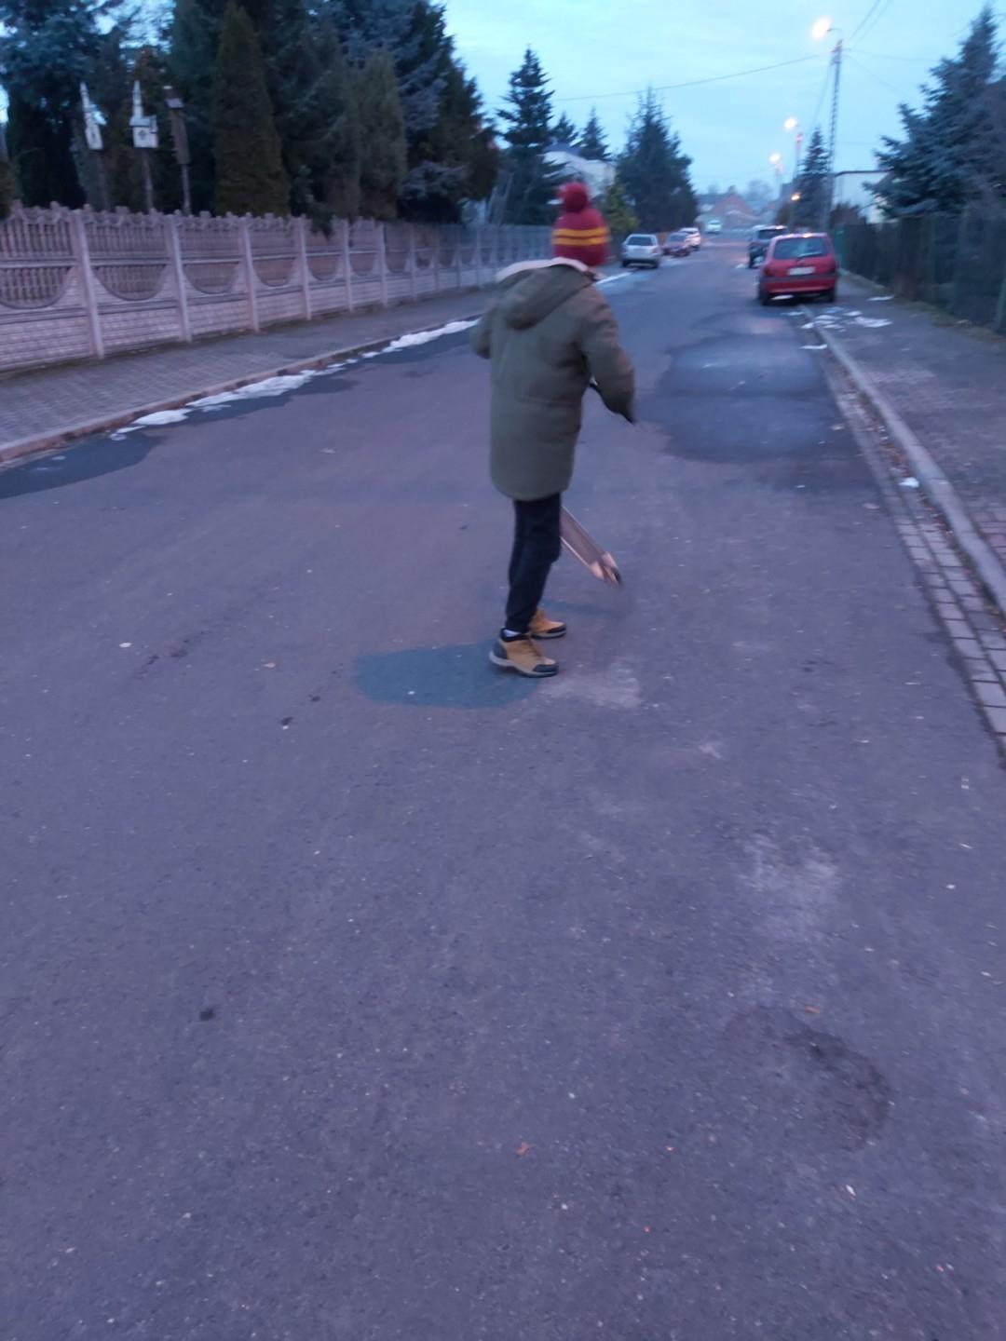
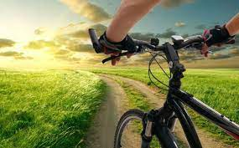
Ogranicz używanie samochodu:
Nie musisz wszędzie jeździć autem, możesz pojechać do sklepu lub gdzie indziej rowerem lub hulajnogą.

Slide 4
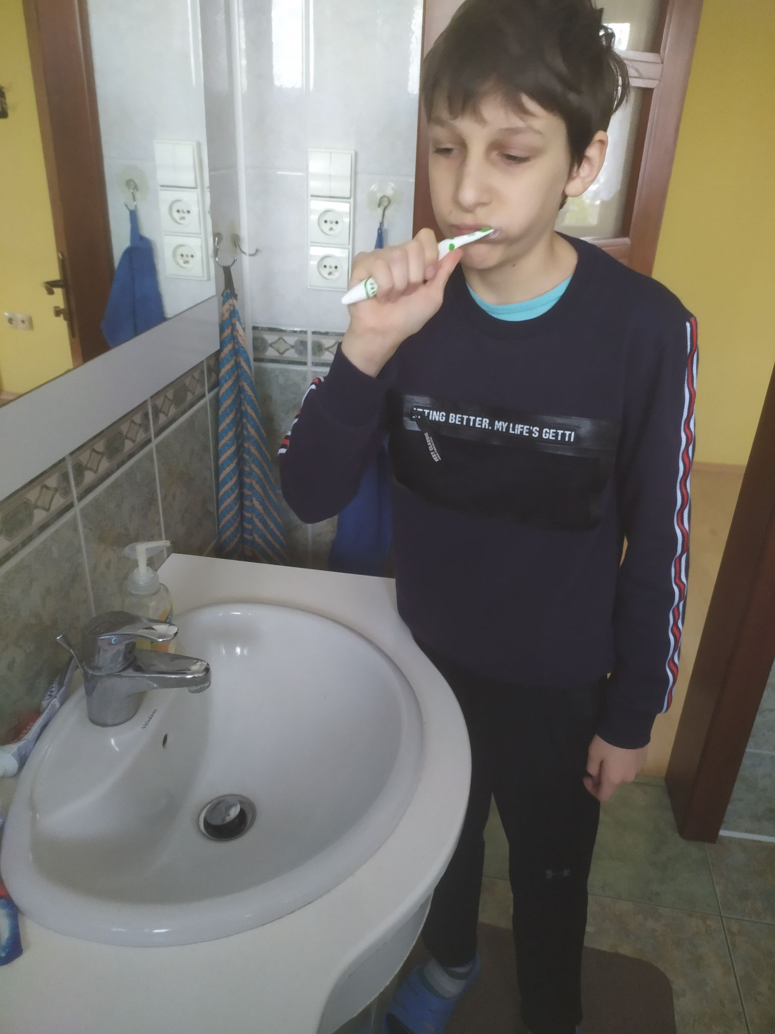
Oszczędzaj wodę i prąd:
Podczas mycia zębów nie musi z kranu lecieć woda cały czas, wystarczy przy zamoczeniu szczotki i przy wypłukaniu buzi. Tak samo z prądem światło nie musi być cały czas włączone.

Slide 5
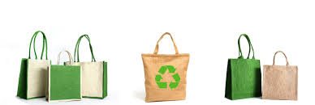
Nie używaj plastiku:
Rób zakupy w szmacianej torbie i staraj się ograniczyć do minimum kupowanie plastiku

